Slide 1
Seguiment activitat solar cicle 25
Juliol 2022
Lluis Canals Mestres
Poboleda (Priorat), 31/07/2022

Slide 2
Relació de taques solars :
Denominació Hemisferi Observada Tipus Magnètic
AR 3040 Sud Si Beta
AR 3042 Nord Si Beta
AR 3045 Sud Si Beta
AR 3046 Nord Si Beta
AR 3047 Sud Si Beta
AR 3048 Sud No --
AR 3049 Sud Si Alpha
AR 3050 Nord Si Beta
AR 3051 Nord Si Beta
AR 3052 Nord Si Alpha
AR 3053 Nord Si Beta
AR 3054 Nord No --
AR 3055 Sud Si Beta
AR 3056 Sud Si Beta
AR 3057 Nord Si Beta
AR 3058 Nord Si Beta

Slide 3
Relació de taques solars :
Denominació Hemisferi Observada Tipus Magnètic
AR 3059 Sud Si Beta
AR 3060 Nord Si Alpha
AR 3061 Nord No Beta
AR 3062 Sud No Alpha
AR 3063 Nord No Beta
AR 3064 Nord No Beta
AR 3065 Sud No Beta
AR 3066 Sud No Beta
AR 3067 Nord No Beta
AR 3068 Sud No Beta

Slide 4
Durant el mes de Juliol, l’activitat s’ha mantingut bastant elevada amb taques solars
i protuberàncies durant tots els dies.
Els grups de taques més importants han sigut la AR 3053 i AR 3055 amb configuracions
complexes.
També han tingut molta presència els filaments, sobre tot en el hemisferi Sud.
Un extens filament ha anat rotant amb la superfície del Sol a partir del dia 9 d’ Est a Oest
fins a sortir per l’extrem Oest formant una extensa protuberància a partir del dia 15.
S’ha observat 13 dies dels 31 del mes de Juliol
El nombre de Wolf d’aquest mes ha estat:
Nº mínim : 27 ( dia 31)
Nº màxim : 166 ( dia 18 )
Nº Wolf mitjà : 93
Dies sense cap taca : 0
(Font consultada: www.spaceweather.com)

Slide 5
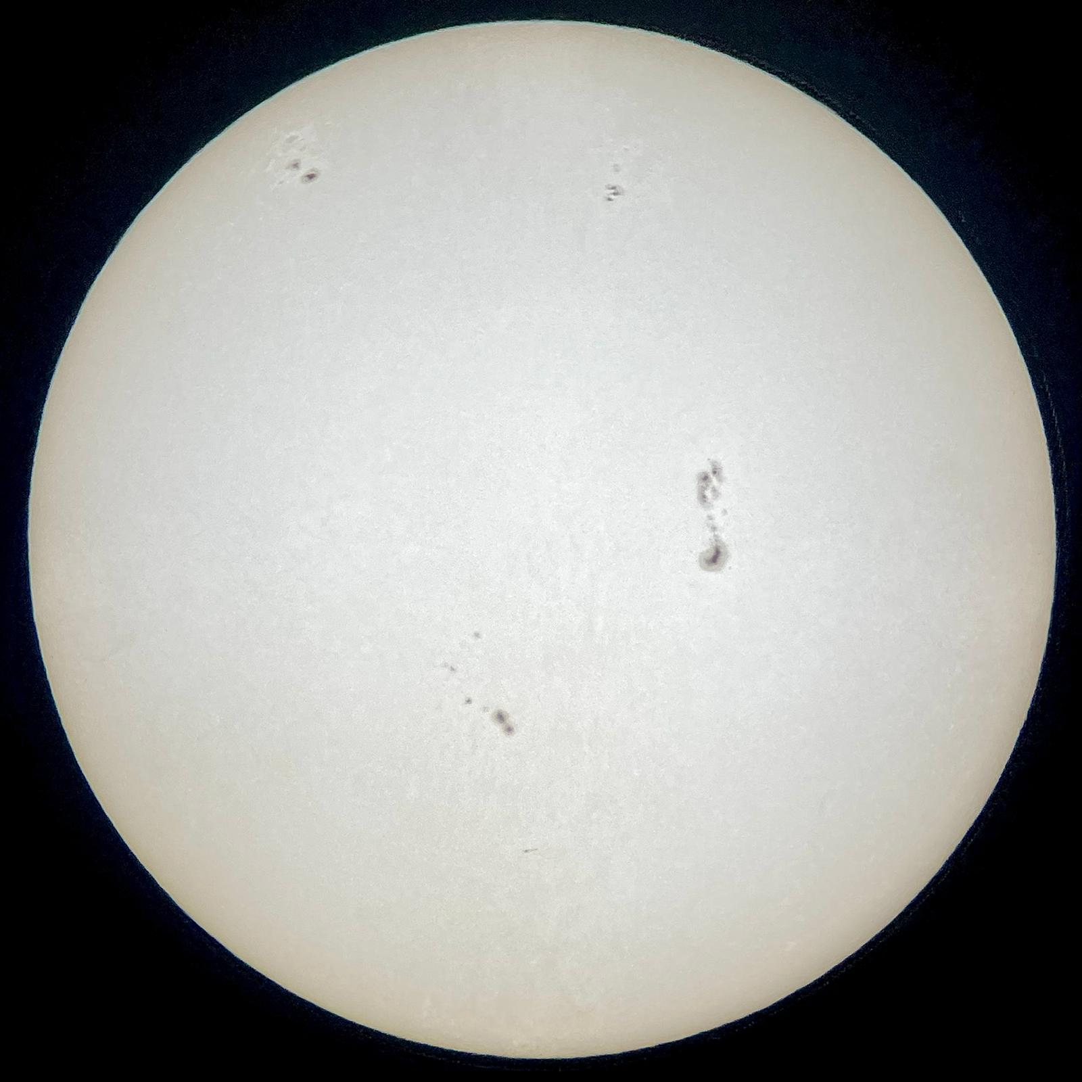
Observacions amb telescopi
Projecció a una pantalla blanca i foto amb el mòbil
12/07/2022 Hugo AATP

Slide 6
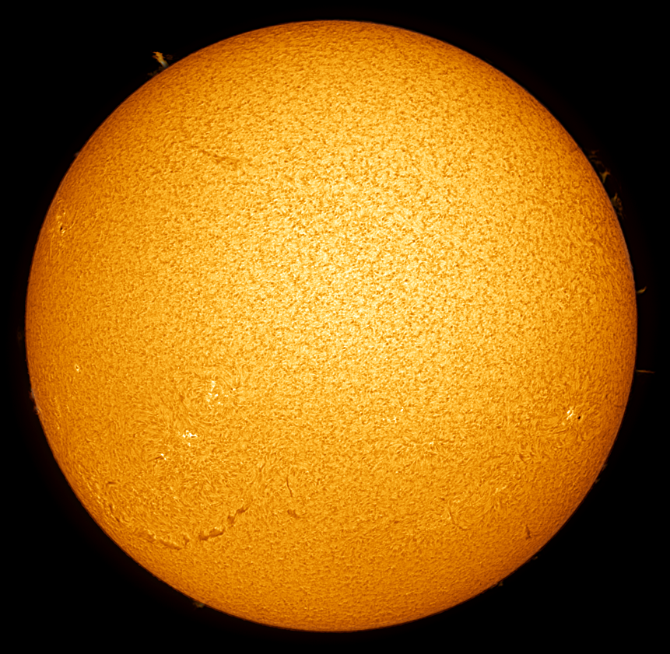
01/07/2022 10:16 UT
AR 3046
AR 3042
AR 3045
AR 3040

Slide 7
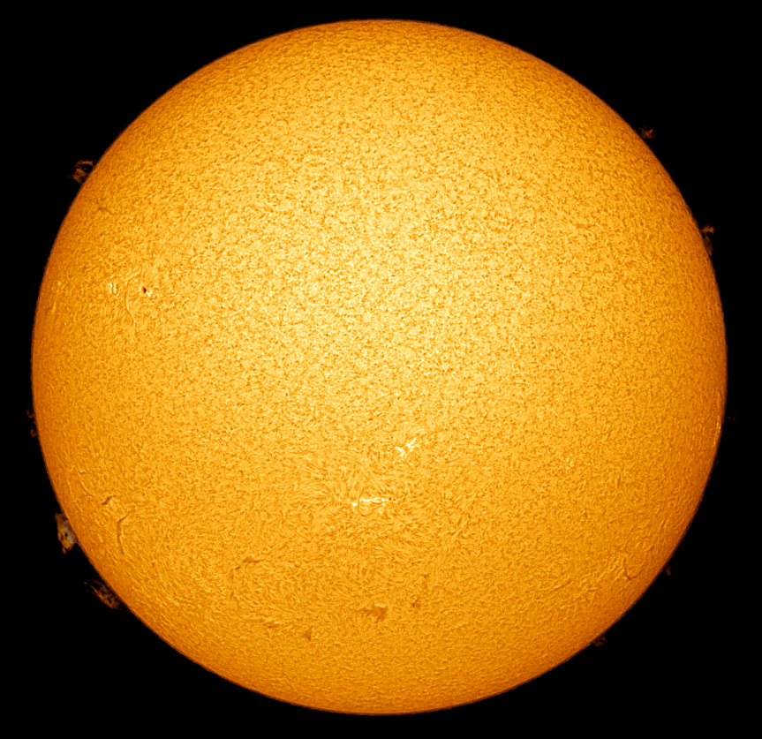
03/07/2022 08:46 UT
AR 3046
AR 3040
AR 3047

Slide 8
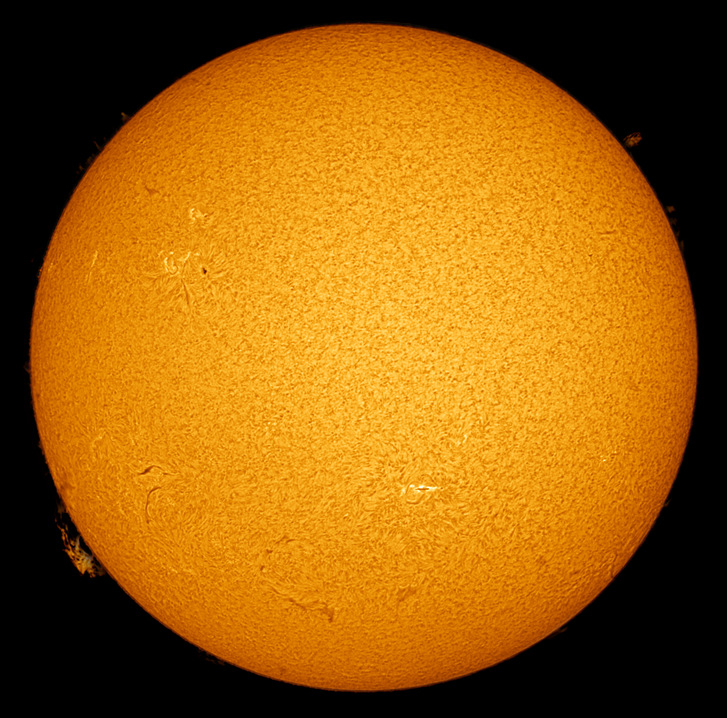
04/07/2022 09:14 UT
AR 3046
AR 3047

Slide 9
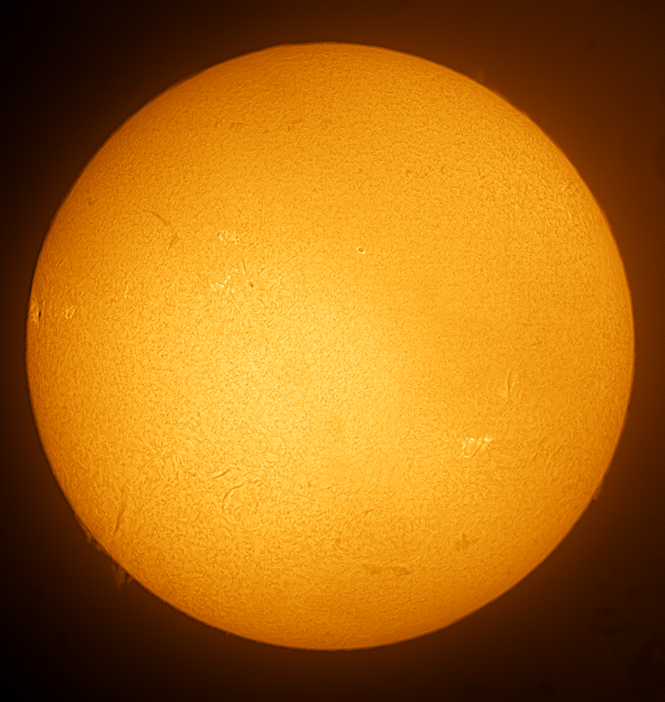
05/07/2022 15:22 UT
AR 3051
AR 3050
AR 3046
AR 3053
AR 3045
AR 3049
AR 3047

Slide 10
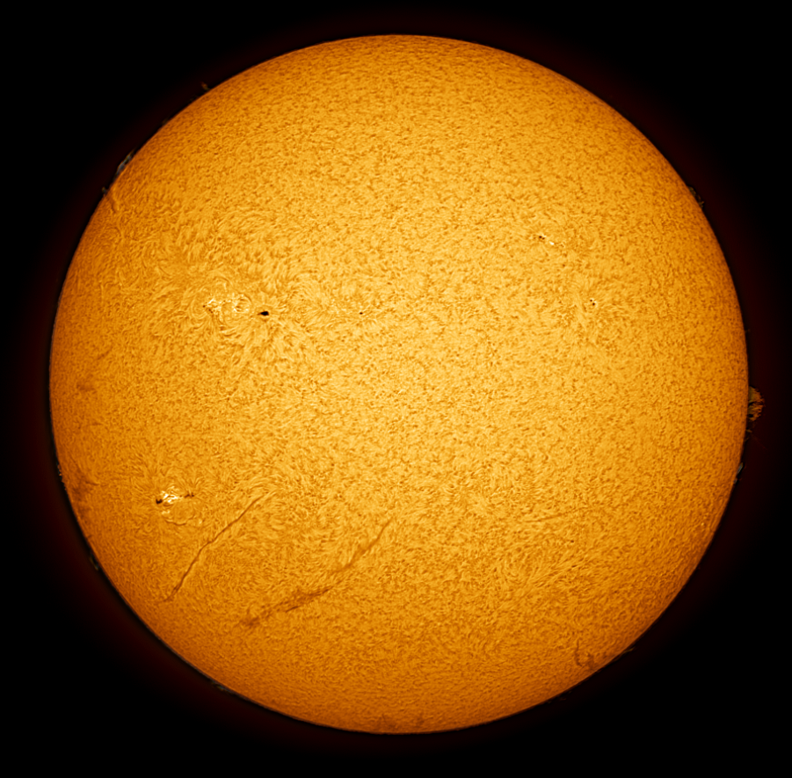
09/07/2022 09:09 UT
AR 3051
AR 3053
AR 3052
AR 3046
AR 3055

Slide 11
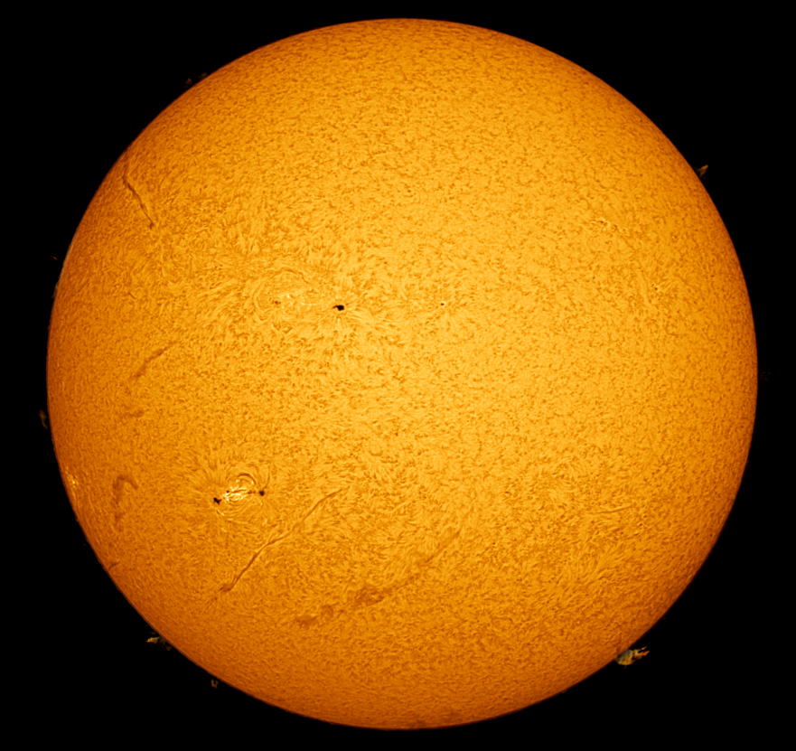
10/07/2022 08:39 UT
AR 3051
AR 3046
AR 3053
AR 3052
AR 3055

Slide 12
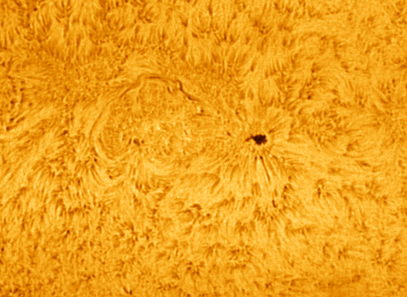
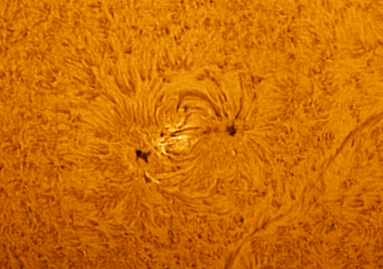
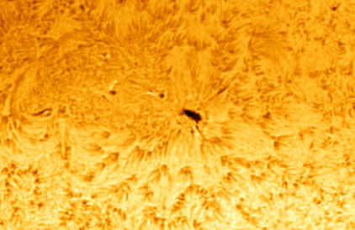
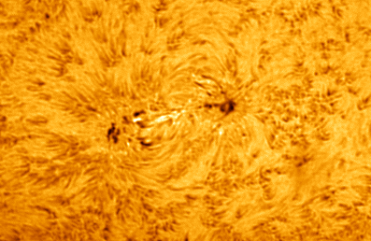
10/07/2022 08:39 UT
AR 3053
AR 3055
11/07/2022 09:47 UT
AR 3053
AR 3055

Slide 13
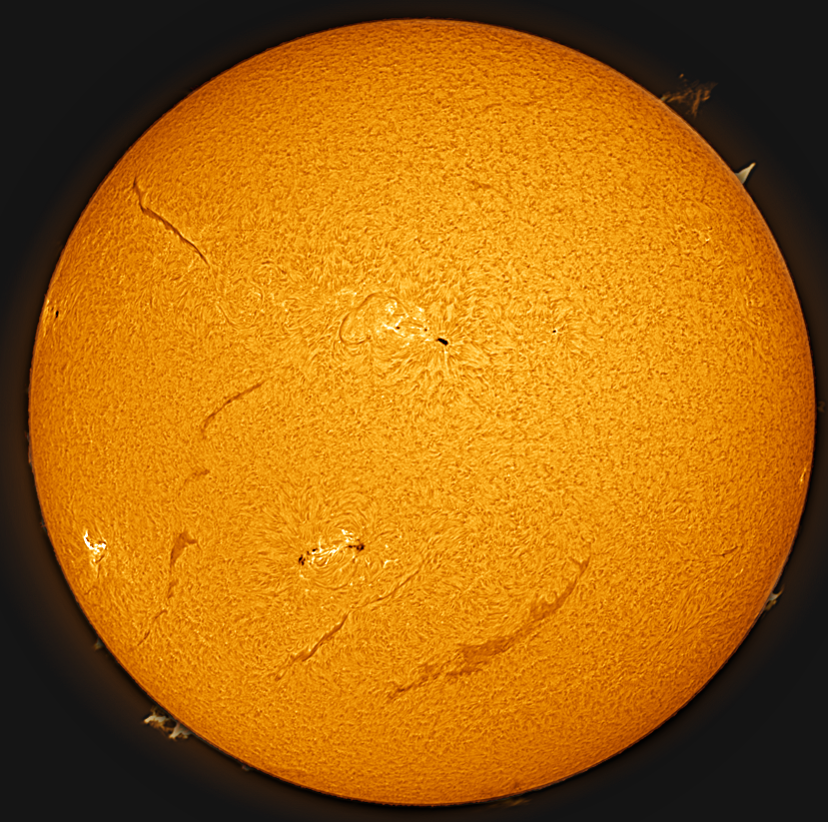
11/07/2022 09:35 UT
AR 3053
AR 3052
AR 3055
AR 3056

Slide 14
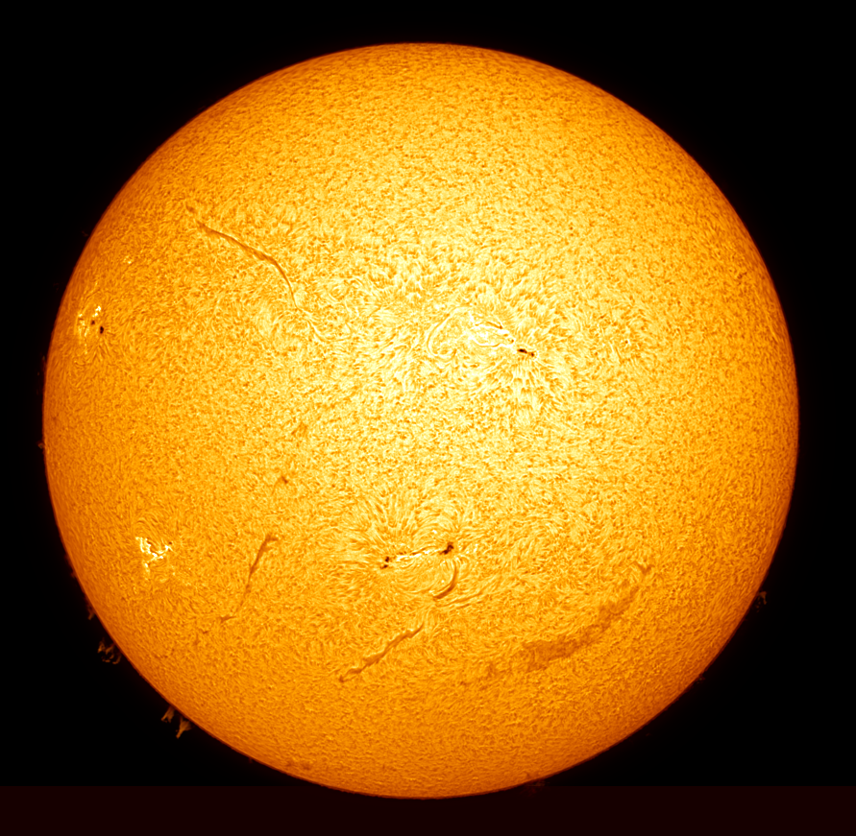
12/07/2022 10:03 UT
AR 3057
AR 3053
AR 3052
AR 3055
AR 3056

Slide 15
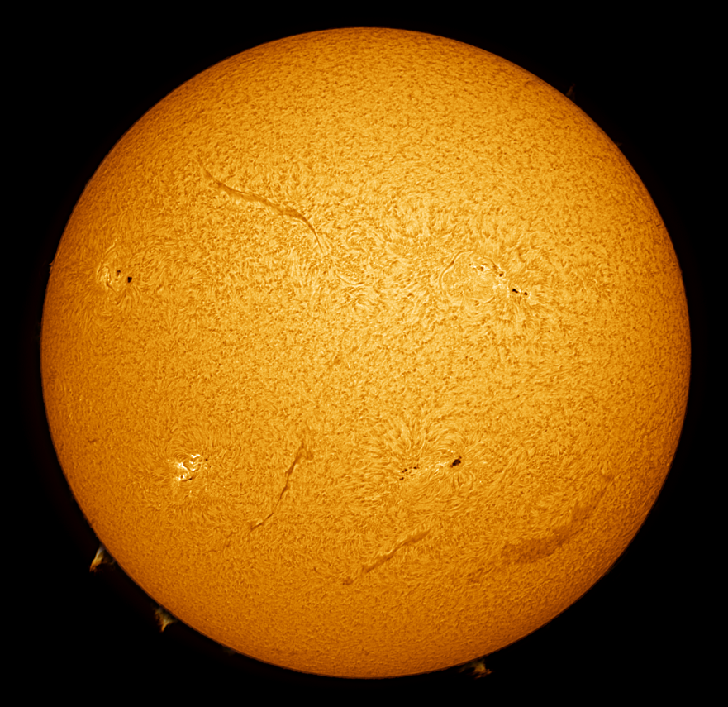
13/07/2022 08:36 UT
AR 3057
AR 3053
AR 3056
AR 3055

Slide 16
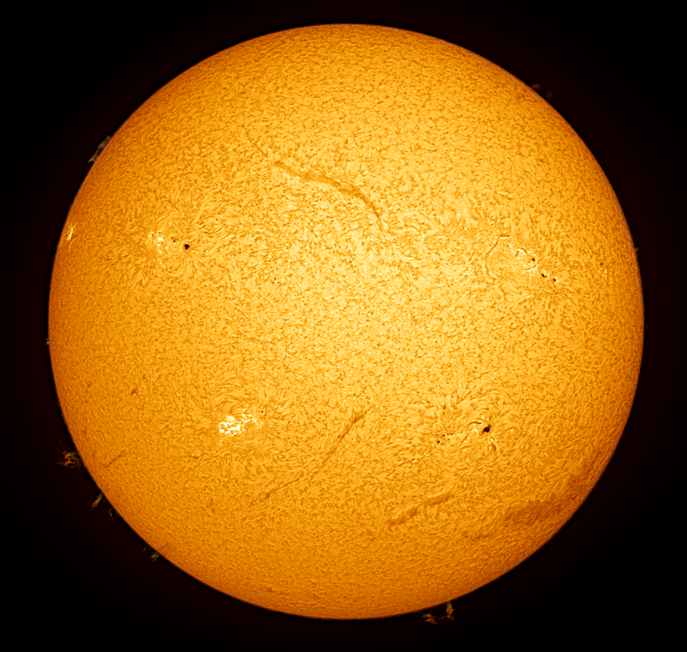
14/07/2022 10:17 UT
AR 3057
AR 3053
AR 3056
AR 3055

Slide 17
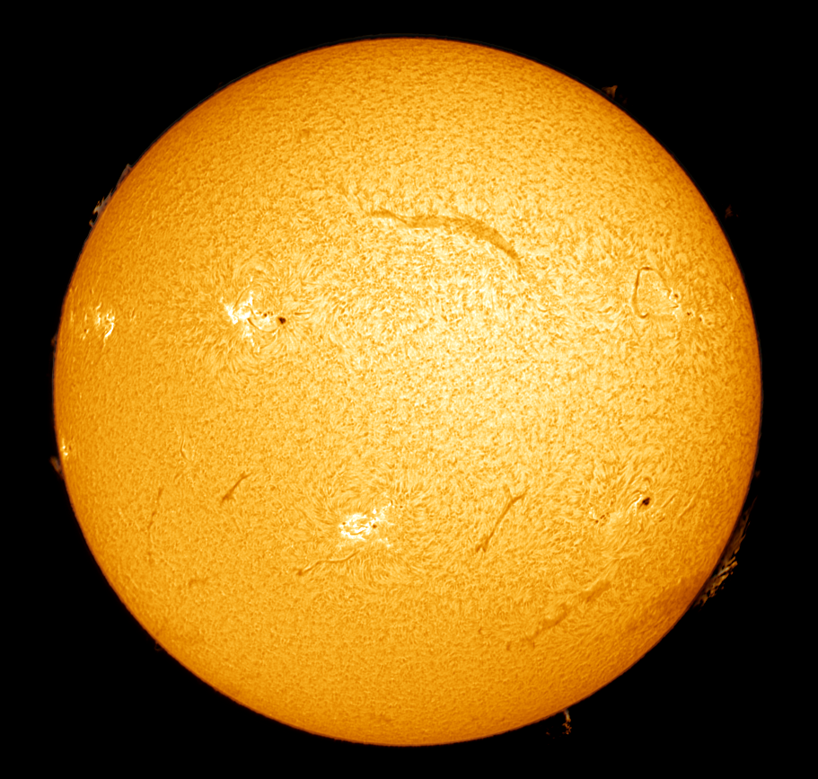
15/07/2022 10:42 UT
AR 3053
AR 3058
AR 3057
AR 3059
AR 3055
AR 3056

Slide 18
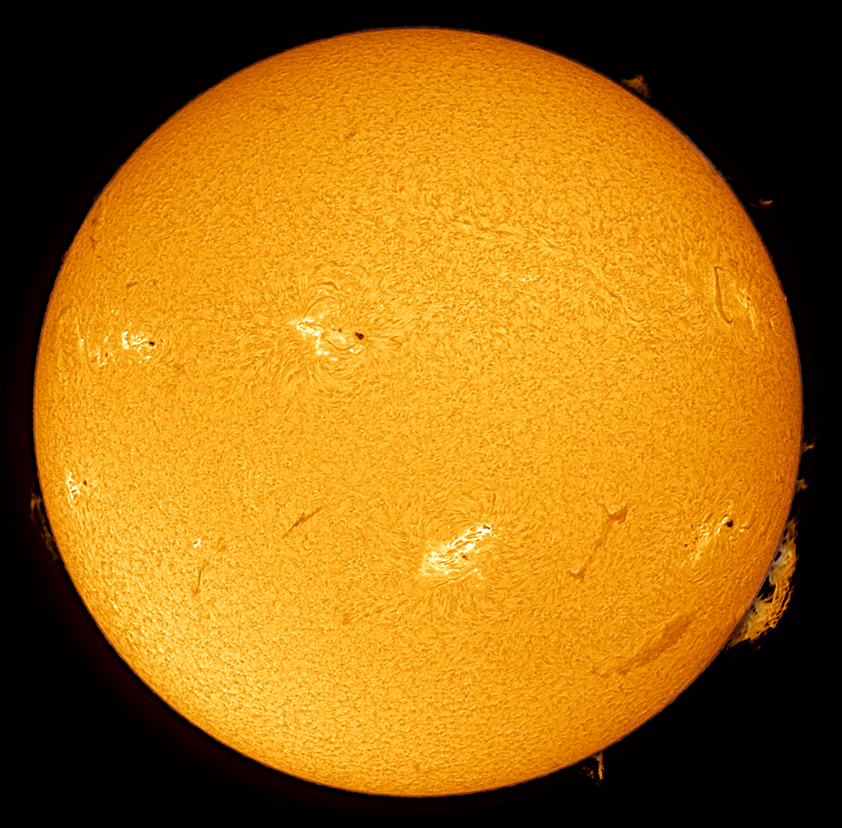
16/07/2022 09:49 UT
AR 3053
AR 3057
AR 3058
AR 3060
AR 3059
AR 3056
AR 3055

Slide 19
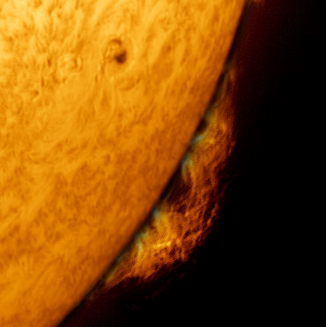
16/07/2022 09:49 UT
AR 3055 i Protuberància

Slide 20
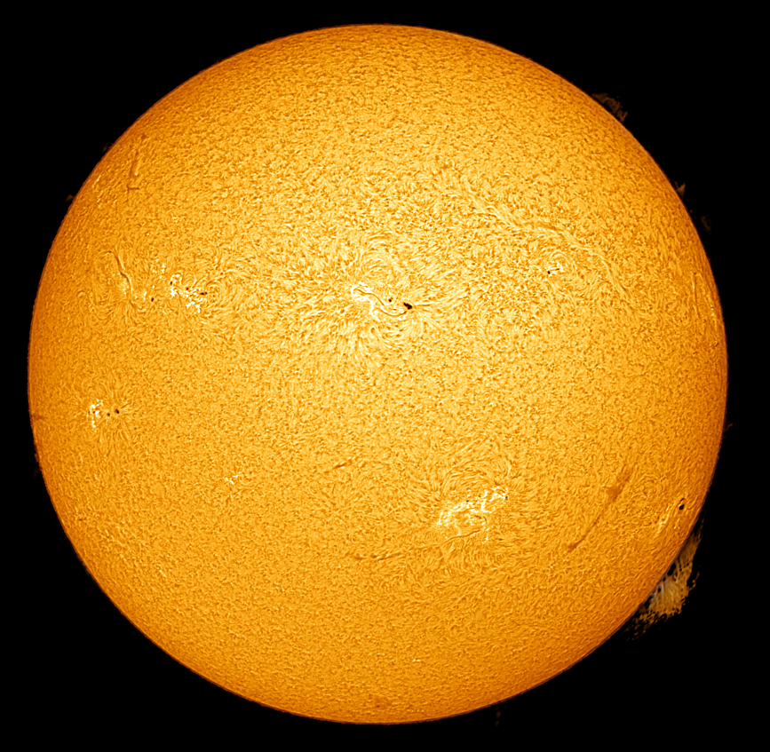
17/07/2022 09:11 UT
AR 3058
AR 3061
AR 3060
AR 3057
AR 3053
AR 3059
AR 3056
AR 3055

